Slide 1

KESERAGAMAN LABEL MEJA PEGAWAI
Nota:
Masukkan gambar Pegawai Bertanggungjawab (PIC)
  - Remove background dan keep changes
- pastikan gambar PIC memakai blazer;
Isikan maklumat:
  Nama Penuh
  Jawatan
  Unit
  No Telefon
Cetak dan laminate sebelum dilekatkan pada pintu bilik (Paras mata). Jika kawasan yang tidak mempunyai pintu, lekatkan pada lokasi yang bersesuaian (sebelum masuk kawasan tersebut).

Slide 2
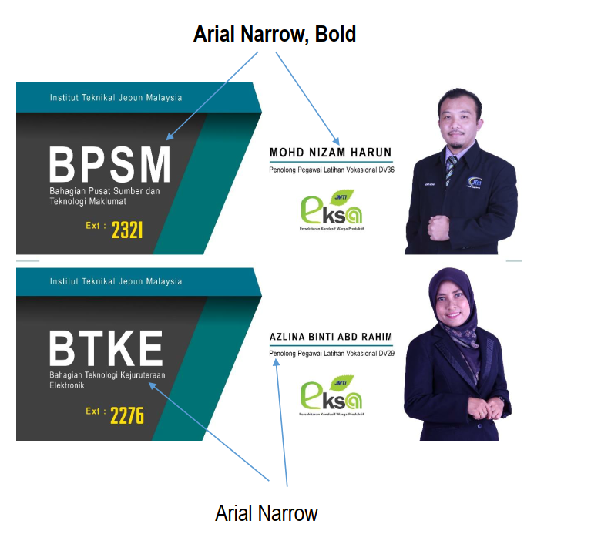

Slide 3

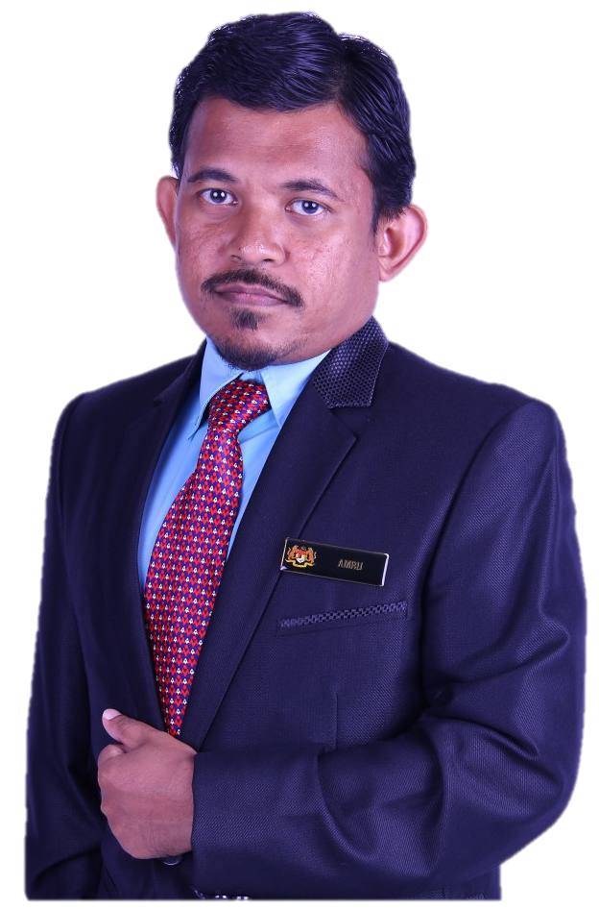
BTKP
AHMAD AMRU BIN MAT SAAD
Bahagian Teknologi Kejuruteraan
Pembuatan
Penolong Pegawai Latihan Vokasional DV36
2234
BTKM
AHMAD AMRU BIN MAT SAAD
Bahagian Teknologi Kejuruteraan
Mekatronik
Penolong Pegawai Latihan Vokasional DV36
2234

Slide 4
BTKE
AHMAD AMRU BIN MAT SAAD
Bahagian Teknologi Kejuruteraan
Elektronik
Penolong Pegawai Latihan Vokasional DV36
2234
BTKK
AHMAD AMRU BIN MAT SAAD
Bahagian Teknologi Kejuruteraan
Komputer
Penolong Pegawai Latihan Vokasional DV36
2234

